Slide 1
Entrada e saída de dados
Prof. Leonardo Soares e Silva

Slide 2
Recapitulando...
Por que utilizamos condições na programação?

Slide 3
Recapitulando...
Por que utilizamos condições na programação?
Qual a sintaxe de declaração de uma condição?

Slide 4
Até agora vimos...
notaUm = 6.5
notaDois = 7
media = (notaUm+notaDois)/2
SE media > 6 ENTÃO

Slide 5
Até agora vimos...
notaUm = 6.5
notaDois = 7
media = (notaUm+notaDois)/2
SE media >= 6 ENTÃO
notaUm e notaDois terão sempre
o mesmo valor!

Slide 6
Até agora vimos...
notaUm = 6.5
notaDois = 7
media = (notaUm+notaDois)/2
SE media > 6 ENTÃO
O SE sempre será verdadeiro

Slide 7
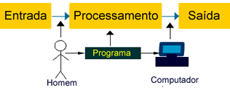
Princípio de funcionamento de um algoritmo

Slide 8
Entrada e saída
Entradas representam a forma como inserimos dados no computador
Saída como a informação é apresentada ao usuário

Slide 9
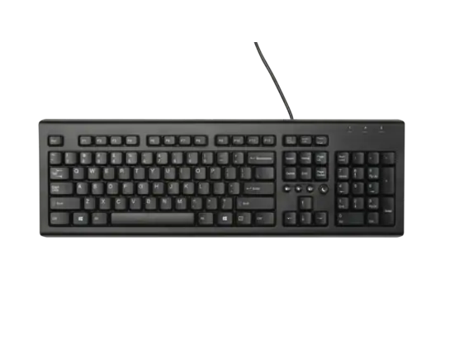
Exemplos de entradas

Slide 10

Exemplos de entradas

Slide 11
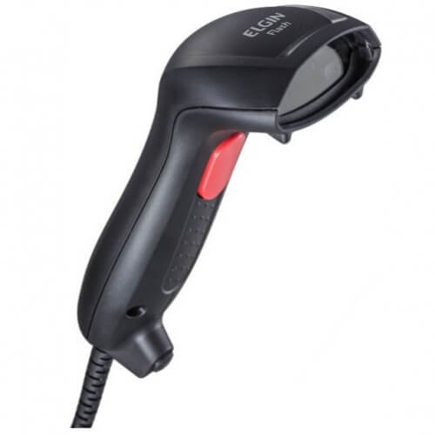
Exemplos de entradas

Slide 12

Exemplos de saídas

Slide 13
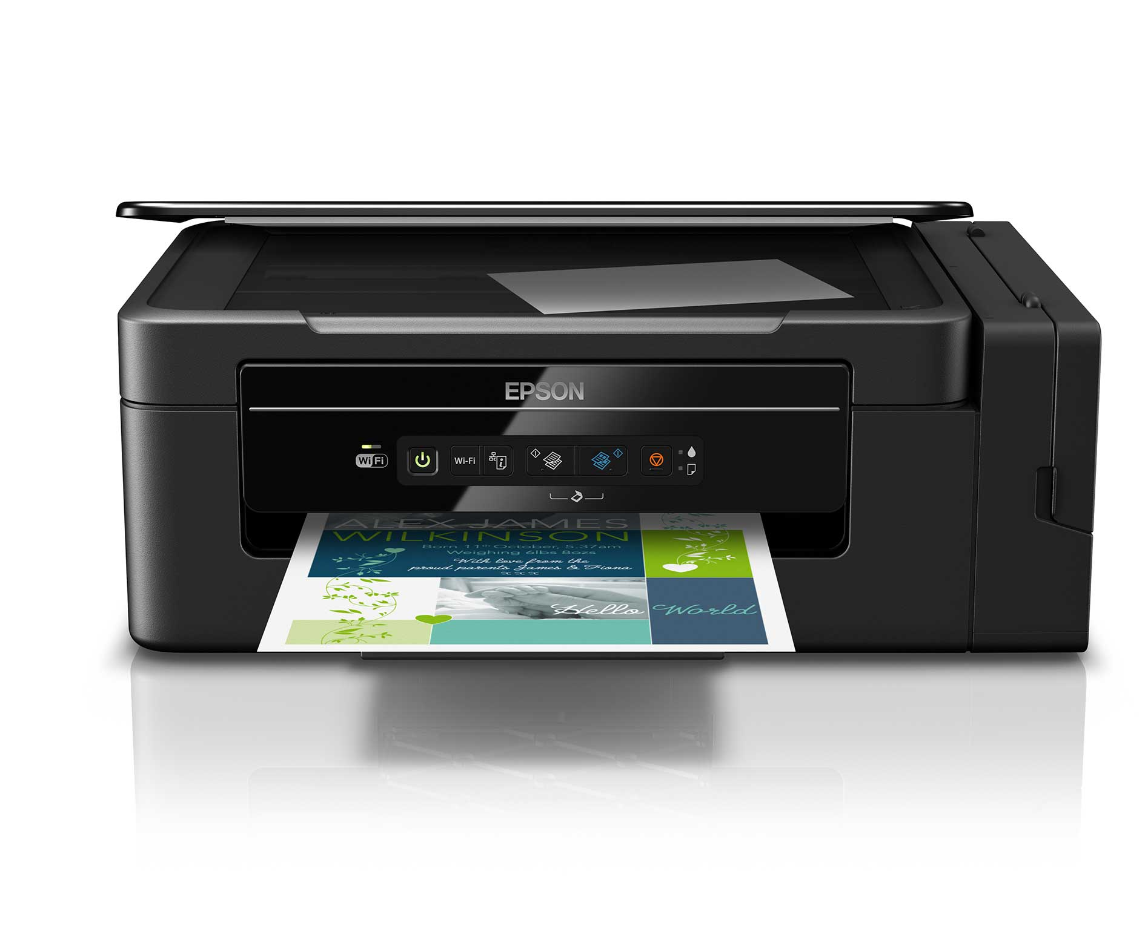
Exemplos de saídas

Slide 14
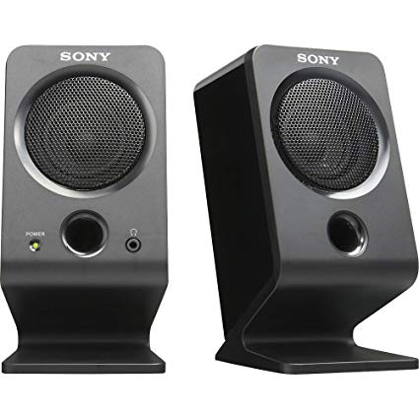
Exemplos de saídas

Slide 15
Como ler dados do teclado?
nome = input()

Slide 16
Como ler dados do teclado?
nome = input()
print(nome)

Slide 17
Como ler dados do teclado?
notaUm = input("Digite a nota um")
notaDois = input("Digite a nota dois")
media = (notaUm+notaDois)/2

Slide 18
Como ler dados do teclado?
notaUm = input("Digite a nota um")

Slide 19
Como ler dados do teclado?
notaUm = input("Digite a nota um")

Slide 20
Como ler dados do teclado?
notaUm = input("Digite a nota um")

Slide 21
Como esse algoritmo é executado?
notaUm = input("Digite a nota um")
notaDois = input("Digite a nota dois")
media = (notaUm+notaDois)/2

Slide 22
Como esse algoritmo é executado?
notaUm = input("Digite a nota um")
notaDois = input("Digite a nota dois")
media = (notaUm+notaDois)/2

Slide 23
Como esse algoritmo é executado?
notaUm = input("Digite a nota um")
notaDois = input("Digite a nota dois")
media = (notaUm+notaDois)/2
Aqui o algoritmo espera até o usuário digitar algo

Slide 24
Como esse algoritmo é executado?
notaUm = input("Digite a nota um")
notaDois = input("Digite a nota dois")
media = (notaUm+notaDois)/2

Slide 25
Como esse algoritmo é executado?
notaUm = input("Digite a nota um")
notaDois = input("Digite a nota dois")
media = (notaUm+notaDois)/2
Aqui o algoritmo espera até o usuário digitar algo

Slide 26
Como esse algoritmo é executado?
notaUm = input("Digite a nota um")
notaDois = input("Digite a nota dois")
media = (notaUm+notaDois)/2

Slide 27
Sintaxe da leitura de dados
input

Slide 28
Sintaxe da leitura de dados
input(

Slide 29
Sintaxe da leitura de dados
input("

Slide 30
Sintaxe da leitura de dados
input("Texto"

Slide 31
Sintaxe da leitura de dados
input("Texto")

Slide 32
Como exibir uma informação na tela?

Slide 33
Como esse algoritmo é executado?
notaUm = float(input("Digite a nota um"))
notaDois = float(input("Digite a nota dois"))
media = (notaUm+notaDois)/2
print(media)

Slide 34
Como esse algoritmo é executado?
notaUm = input("Digite a nota um")
notaDois = input("Digite a nota dois")
media = (notaUm+notaDois)/2
print(media)

Slide 35
Sintaxe
print

Slide 36
Sintaxe
print(

Slide 37
Sintaxe
print("Texto"

Slide 38
Sintaxe
print("Texto")

Slide 39
Atividade

